Slide 1
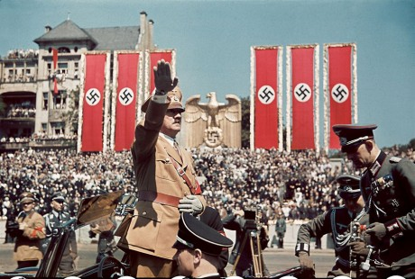
Nazisterne overtager magten 1930-33

Slide 2
Dagens plan:
1. Diskussion – Hvorfor var nazisterne så populære? (opsamling fra sidste gang)
2. Nazisternes magtovertagelse 1933 (gruppelæsning)
PAUSE
4. Nazisternes magtovertagelse 1933 (opsamling)
5. De lange knives nat

Slide 3
HVORFOR OPNÅEDE NAZISTERNE SÅ STOR POPULARITET HOS DEN TYSKE BEFOLKNING I 1930’erne?

Slide 4
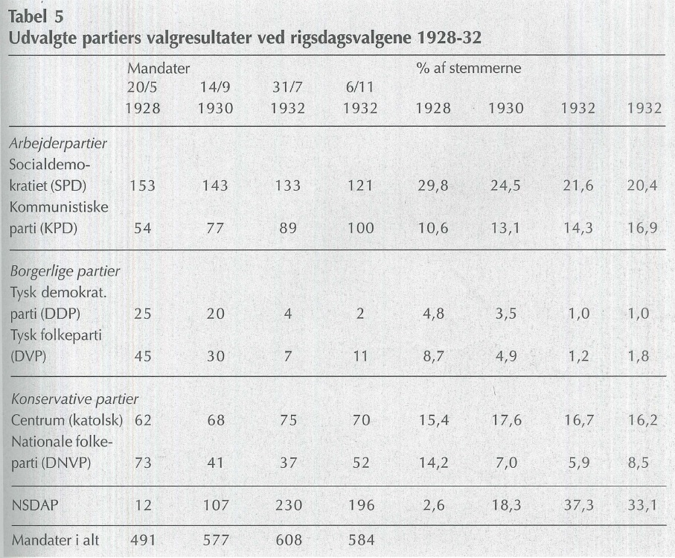

Slide 5
Nazisterne tager magten 1933 (30 min)
Gå ind på dagens lektion på Lectio og følg linket til teksten: ”Nazisternes magtovertagelse, 1933”
2. Læs den i fællesskab i gruppen.
3. Skriv derefter en tidslinje for de ting der sker i løbet af 1933 i Tyskland.
4. Prøv derefter sammen ud fra jeres tidslinje at besvare følgende: Hvordan udnyttede Hitler og NSDAP det politiske kaos i 1930’erne til deres fordel?

Slide 6
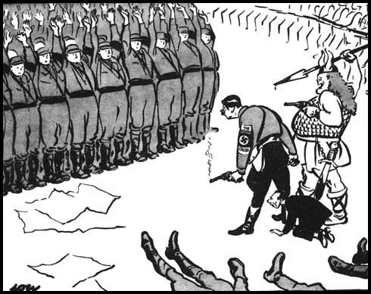
HVAD VAR ”DE LANGE KNIVES NAT”?

